Slide 1


Slide 2
アプリの概要
キャッチコピーは「大切な人と大切な思い出を」
友達のうっかりミスが作成のきっかけ
不特定多数の人物と交流できるアプリではなく、平均5人程度のグループを対象としたチャットアプリ
Instagramのように写真、動画といったコンテンツをメインに設計

Slide 3
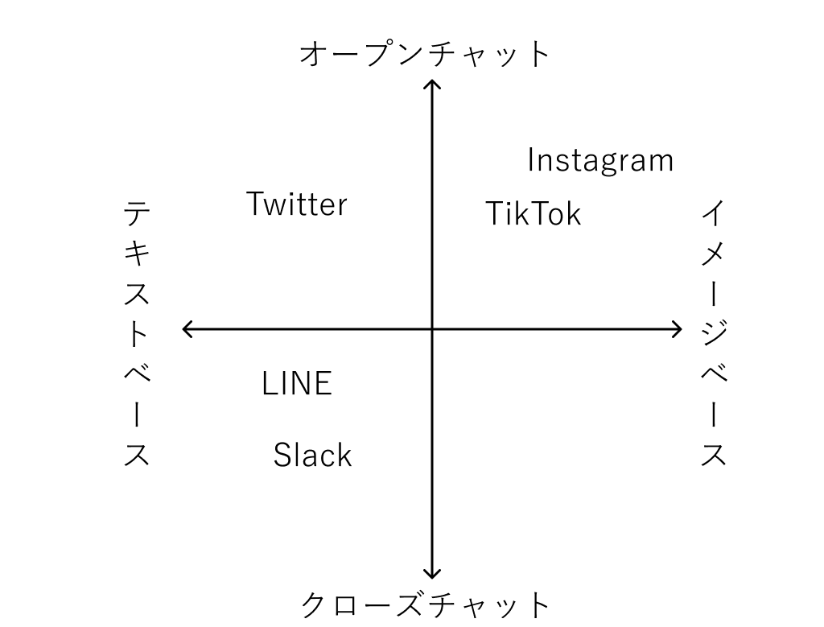

Slide 4
ターゲット層
メインターゲットは20～40代の女性
特にTwitter等不特定多数の人物と繋がる事が出来るSNSが苦手だったり、限られた範囲内での交友関係を楽しみたい方向け
ビジネスでのユースケースとしては無形商品（金融サービスなど）の紹介
写真がセットになるため、複雑なサービスも図示しながら説明が可能

Slide 5
今後の展望
実装できなかった機能と今後実装したい機能

Slide 6
セキュリティ面での強化
直リンク対策
通報、ブロック機能を実装
画像処理を用いてセンシティブな画像のアップロードを未然に防止する
メールでのパスワードリセット

Slide 7
機能面の充実
複数個の画像アップロードと動画のアップロードを可能に
管理者画面からお問い合わせに返信出来るように
チャットルームのお気に入り登録やメッセージへのいいね
ページ数を減らして読み込みの時間を減らす

Slide 8
デザイン
シンプルなデザインを目指した反面、なんだかさみしい印象になってしまった
スマートさに欠ける印象（PC画面時）
ボーダーを付ける等してメリハリをつける

Slide 9
作ってみての反省点
Laravelの機能（マイグレーション等）やBootstrapを活用すれば、より必要な機能の充実に時間を使えたと思う
着想自体は良かったと考えているので、今後も色々な機能を実装していきたい

